Slide 1
제3장 HTML5 웹 폼
HTML5의 문서 구조화의 목적과 시맨틱 태그에 대해 이해한다.
HTML5 시맨틱 태그로 구조화된 웹 페이지를 만들 수 있다.
웹 폼의 목적을 이해한다.
웹 폼의 요소를 활용하여 사용자로부터 입력 받는 웹 페이지를 작성할 수 있다.

Slide 2
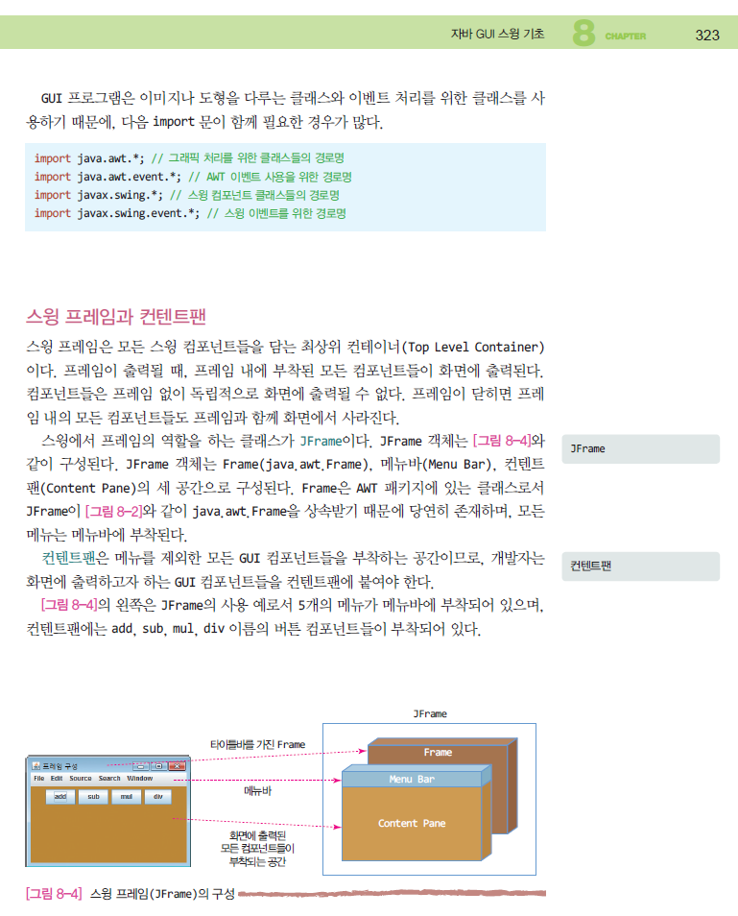
문서의 전형적인 구조 사례
페이지 번호
장 제목
소제목
본문 텍스트
문단
설명 섹션
그림

Slide 3
HTML5의 문서 구조화
기존 HTML의 한계 : 웹 문서 구조를 표현하는 태그 없음
<div> 태그나 <table> 태그로 구조화되어 보이게 작성
HTML 페이지의 소스를 보면 문서 구조 파악 불가능
문서 구조화의 이유
검색 엔진이 좋아하는 웹 페이지 작성의 필요성 대두
정보 탐색이 중요해진 시대
사물인터넷으로 IT 장치들이 스스로 정보 검색하는 시대
사용자가 만든 웹 페이지 가치 극대화 – 탐색이 쉽도록 작성
시맨틱 웹
웹 문서를 구조화하여 의미 있는 내용 탐색이 용이한 웹
기존 태그
<p>, <div>, <h1>, <h2> 등 태그 사용. 문서의 구조나 의미 전달 어려움
시맨틱 태그
문서의 구조와 의미를 전달하는 태그
<header>, <section>, <article>, <main>, <summary>, <mark>, <time>
구글 검색 엔진 사례
웹 페이지에서 시맨틱 태그 검색
리뷰, 사람, 제품, 업체, 이벤트, 음악 등 검색 결과 제공

Slide 4
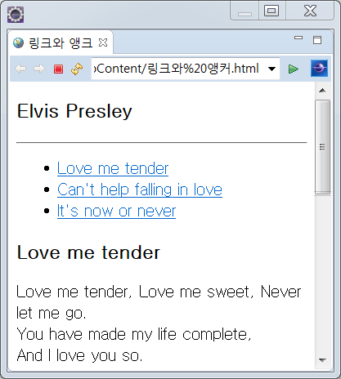
HTML5 시맨틱 태그로 구조화한 웹 페이지 사례
<header>
<header>
<nav>
<section>
<nav>
<aside>
<header>
<section>
<article>
<article>
<aside>
<section>
<header>
<footer>
<footer>
<footer>
<footer>

Slide 5
시맨틱 태그
<header>
페이지나 섹션의 머리말 표현
페이지 제목, 페이지를 소개하는 간단한 설명
<nav>
하이퍼링크들을 모아 놓은 특별한 섹션
페이지 내 목차를 만드는 용도
<section>
문서의 장(chapter, section) 혹은 절을 구성하는 역할
일반 문서에 여러 장이 있듯이 웹 페이지에 여러 <section>가능
헤딩 태그(<h1>~<h6>)를 사용하여 절 혹은 섹션의 주제 기입
<article>
본문과 연관 있지만, 독립적인 콘텐츠를 담는 영역
혹은 보조 기사, 블로그 포스트, 댓글 등 기타 독립적인 내용
<article>에 담는 내용이 많은 경우 여러 <section> 둘 수 있음
<aside>
본문에서 약간 벗어난 노트나 팁
신문, 잡지에서 주요 기사 옆 관련 기사, 삽입 어구로 표시된 논평 등
페이지의 오른쪽이나 왼쪽에 주로 배치
<footer>
꼬리말 영역, 주로 저자나 저작권 정보
<header>
<nav>
<section>
<article>
<aside>
<section>
<header>
<footer>
<footer>

Slide 6
웹과 모바일의 레이아웃 비교
Web
Mobile
Navi
Menu
Header
Header
Main Content
Navigation Menu
Main Content
Content
Footer
Footer

Slide 7
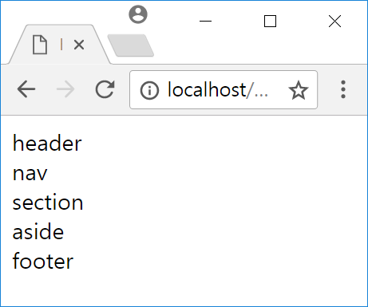
문서의 모양은 구조와 별개
시맨틱 태그
<header>, <section>, <article>, <footer>, <nav> 태그
위치와 색, 모양이 자동으로 결정되는 것이 아님
개발자가 CSS3를 이용하여 직접 위치와 색, 모양을 지정해야 함
<!DOCTYPE html>
<html>
<head>
<title>HTML5 문서 구조 시맨틱 태그 사용</title>
</head>
<body>
<header>header</header>
<nav>nav</nav>
<section>section</section>
<aside>aside</aside>
<footer>footer</footer>
</body>
</html>

Slide 8
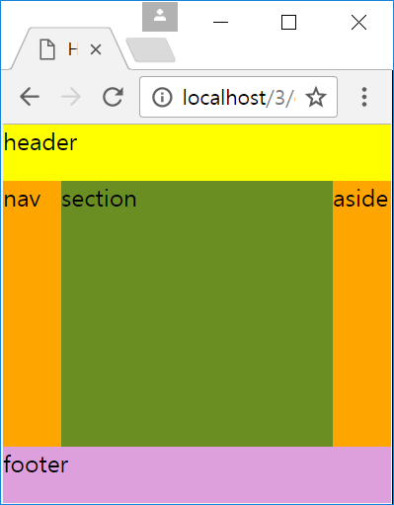
예제 3-1 구조화된 HTML5 문서 작성
<!DOCTYPE html>
<html>
<head><title>HTML5 문서 구조 시맨틱 태그 사용</title>
<style>
</style>
</head>
<body>
<header class="header">header</header>
<nav class="nav">nav</nav>
<section class="section">section</section>
<aside class="aside">aside</aside>
<footer class="footer">footer</footer>
</body>
</html>
CSS3 스트일 시트.
각 영역의 색과
위치 꾸미기
html, body { margin: 0; padding: 0; height: 100%; }
.header { width: 100%; height: 15%;
background: yellow; }
.nav { width: 15%; height: 70%; float: left;
background: orange; }
.section { width: 70%; height: 70%; float: left;
background: olivedrab; }
.aside { width: 15%; height: 70%; float: left;
background: orange; }
.footer { width: 100%; height: 15%; clear: both;
background: plum; }

Slide 9
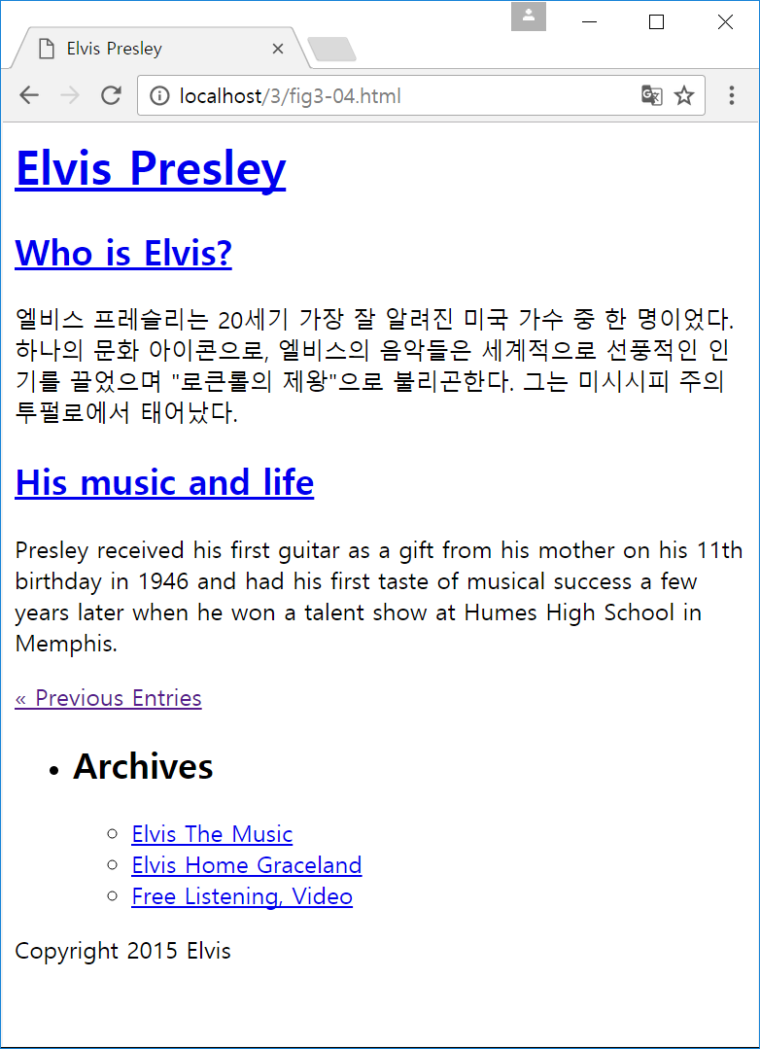
기존 HTML 문서와 HTML5 문서 비교
샘플 웹 페이지
1. 기존 HTML 태그로만 만들기
2. HTML5 시맨틱 태그를 사용하여 만들기
fig3-04.html, fig3-05.html, fig3-06.html은 모두 동일한 출력

Slide 10
<html>
<head>
<title>Elvis Presley</title>
</head>
<body>
<div>
<div id="header">
<h1><a href="https://www.facebook.com/elvis">Elvis Presley</a></h1>
</div>
<div id="container">
<div>
<div id="post-1">
<h2><a href="https://ko.wikipedia.org/wiki/엘비스_프레슬리">
Who is Elvis?</a></h2>
<div class="entry">
<p>엘비스 프레슬리는 20세기 가장 잘 알려진 미국 가수 중 한
명이었다. 하나의 문화 아이콘으로, 엘비스의 음악들은
세계적으로 선풍적인 인기를 끌었으며 "로큰롤의 제왕"으로
불리곤한다. 그는 미시시피 주의 투펄로에서 태어났다.</p>
</div>
</div>
<div id="post-2">
<h2><a href="http://www.biography.com/people/elvis-presley-9446466">
His music and life</a></h2>
<div class="entry">
<p>Presley received his first guitar as a gift
from his mother on his 11th birthday in 1946
and had his first taste of musical success
a few years later when he won a talent show
at Humes High School in Memphis. </p>
</div>
</div>
</div>
<div>
<a href="">&laquo; Previous Entries</a>
</div>
</div>
<div id="navigation">
<ul>
<li><h2>Archives</h2>
<ul>
<li><a href="http://www.elvisthemusic.com/">Elvis The Music</a></li>
<li><a href="http://www.graceland.com/">Elvis Home Graceland</a></li>
<li><a href="http://www.last.fm/music/Elvis+Presley">Free Listening, Video</a></li>
</ul>
</li>
</ul>
</div>
<div id="footer">
<p>Copyright 2015 Elvis</p>
</div>
</div>
</body>
</html>
<!DOCTYPE html>
<html>
<head>
<title>Elvis Presley</title>
</head>
<body>
<header>
<h1><a href="https://www.facebook.com/elvis">Elvis Presley</a></h1>
</header>
<section>
<article>
<h2><a href="https://ko.wikipedia.org/wiki/엘비스_프레슬리">
Who is Elvis?</a></h2>
<p>엘비스 프레슬리는 20세기 가장 잘 알려진 미국 가수 중 한
명이었다. 하나의 문화 아이콘으로, 엘비스의 음악들은
세계적으로 선풍적인 인기를 끌었으며 "로큰롤의 제왕"으로
불리곤한다. 그는 미시시피 주의 투펄로에서 태어났다.</p>
</article>
<article>
<h2><a href=
"http://www.biography.com/people/elvis-presley-9446466">
His music and life</a></h2>
<p>Presley received his first guitar as a gift
from his mother on his 11th birthday in 1946
and had his first taste of musical success
a few years later when he won a talent show
at Humes High School in Memphis.</p>
</article>
<nav>
<a href="">&laquo; Previous Entries</a>
</nav>
</section>
<nav>
<ul>
<li><h2>Archives</h2>
<ul>
<li><a href="http://www.elvisthemusic.com/">Elvis The Music</a></li>
<li><a href="http://www.graceland.com/">Elvis Home Graceland</a></li>
<li><a href="http://www.last.fm/music/Elvis+Presley">Free Listening, Video</a></li>
</ul>
</li>
</ul>
</nav>
<footer>
<p>Copyright 2015 Elvis</p>
</footer>
</body>
</html>
1.기존 HTML 태그로 작성
2. HTML5 시맨틱 태그로 작성
바람직한 웹 페이지

Slide 11
HTML5 문서 구조화 연습
문서를 구조화할 때 권장 사항
웹 페이지 전체를 구조화 시맨틱 태그로 분할
웹 페이지 전체 제목과 소개는 <header> 태그로 작성
본문은 <section>으로 묶고,
본문 내에 각 절이나 영역은 <article>로 작성
링크나 메뉴들은 <nav> 태그로 작성
<header>, <section>, <article>, <aside> 등에는 헤딩 태그(<h1>~<h6>)를 이용하여 제목을 붙임
배경 음악을 연주하는 <audio> 태그는 <header> 영역에 삽입
문서의 모양(<header>, <section>, <article>, <aside>의 배치)은 CSS3 스타일 시트로 꾸미기

Slide 12
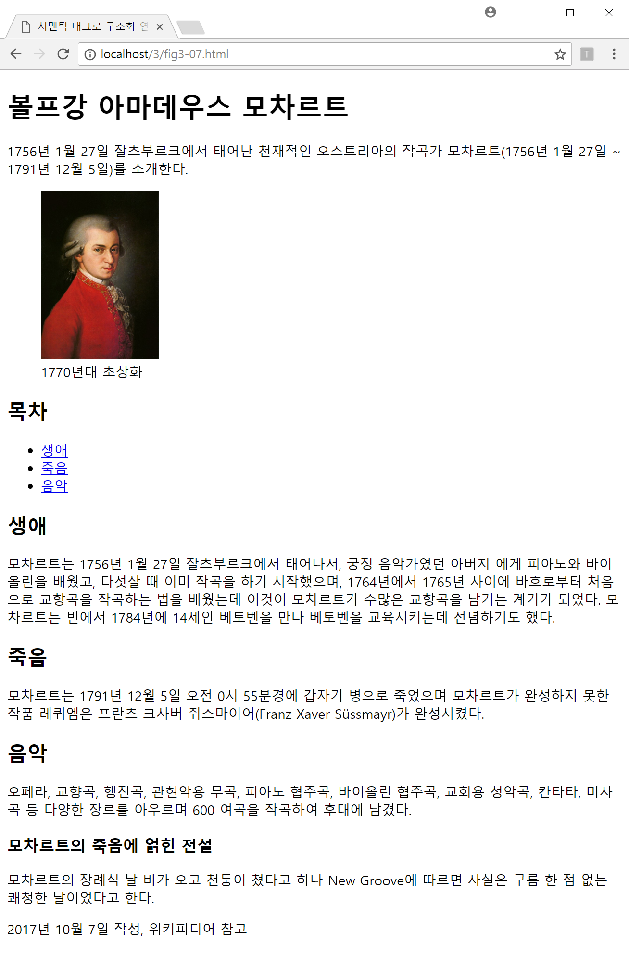
HTML5 문서 구조화 연습용 샘플 웹 페이지
머리말
(<header>)
목차
(<nav>)
절
(<article>)
본문
(<section>)
절
(<article>)
절
(<article>)
노트
(<aside>)
꼬리말
(<footer>)

Slide 13
HTML5 문서 구조화 연습 – HTML 텍스트
<!DOCTYPE html> <!-- 참고: https://ko.wikipedia.org/wiki/볼프강_아마데우스_모차르트 -->
<html>
<head><meta charset="UTF-8">
<title>시맨틱 태그로 구조화 연습</title></head>
<body>
<header>
<h1>볼프강 아마데우스 모차르트</h1>
<p>모차르트(1756년 1월 27일 ~ 1791년 12월 5일)는 1756년 1월 27일 잘츠부르크에서 태어난 천재적인 오스트리아의 작곡가를 소개한다.</p>
<figure>
<img width="140" height="200"
src="https://upload.wikimedia.org/wikipedia/commons/thumb/1/1e/Wolfgang-amadeus-mozart_1.jpg/500px-Wolfgang-amadeus-mozart_1.jpg">
<figcaption>1770년대 초상화</figcaption>
</figure>
</header>
<nav>
<h2>목차</h2>
<ul>
<li><a href="#life">생애</a></li>
<li><a href="#death">죽음</a></li>
<li><a href="#music">음악</a></li>
</ul>
</nav>
<section>
<article id="life">
<h2>생애</h2>
<p>모차르트는 1756년 1월 27일 잘츠부르크에서 태어나서, 궁정 음악가였던 아버지
에게 피아노와 바이올린을 배웠고, 다섯살 때 이미 작곡을 하기 시작했으며, 1764년에서 1765년 사이에 바흐로부터 처음으로 교향곡을 작곡하는 법을 배웠는데
이것이 모차르트가 수많은 교향곡을 남기는 계기가 되었다. 모차르트는 빈에서 1784년에 14세인 베토벤을 만나 베토벤을 교육시키는데 전념하기도 했다.
</p>
</article>
<article id="death">
<h2>죽음</h2>
<p>모차르트는 1791년 12월 5일 오전 0시 55분경에 갑자기 병으로 죽었으며 모차르트가 완성하지 못한 작품
레퀴엠은 프란츠 크사버 쥐스마이어(Franz Xaver Süssmayr)가 완성시켰다.</p>
</article>
<article id="music">
<h2>음악</h2>
<p>오페라, 교향곡, 행진곡, 관현악용 무곡, 피아노 협주곡, 바이올린 협주곡, 교회용 성악곡, 칸타타, 미사곡 등 다양한 장르를 아우르며
600 여곡을 작곡하여 후대에 남겼다.</p>
</article>
</section>
<aside id="legend">
<h3>모차르트의 죽음에 얽힌 전설</h3>
<p>모차르트의 장례식 날 비가 오고 천둥이 쳤다고 하나 New Groove에 따르면 사실은 구름 한 점 없는 쾌청한 날이었다고 한다.</p>
</aside>
<footer>
<p>2017년 10월 7일 작성, 위키피디어 참고</p>
</footer>
</body>
</html>
머리말 제목
목차 제목
절 제목
절 제목
절 제목
노트 제목

Slide 14
시맨틱 태그들
시맨틱 블록 태그
<figure>
책이나 보고서 등 본문에 삽입하는 사진, 차트, 삽화, 소스 코드 등을 통상적으로 ‘그림’으로 표현
<details>와 <summary>
<details>는 상세 정보를 담는 시맨틱 블록 태그
<summary> 태그는 <details>로 구성되는 블록의 제목 표현
시맨틱 인라인 태그
<mark>
중요한 텍스트임을 표시
<time>
텍스트의 내용이 시간임을 표시
<meter>
주어진 범위나 %의 데이터 량 표시
<progress>
작업의 진행 정도 표시

Slide 15
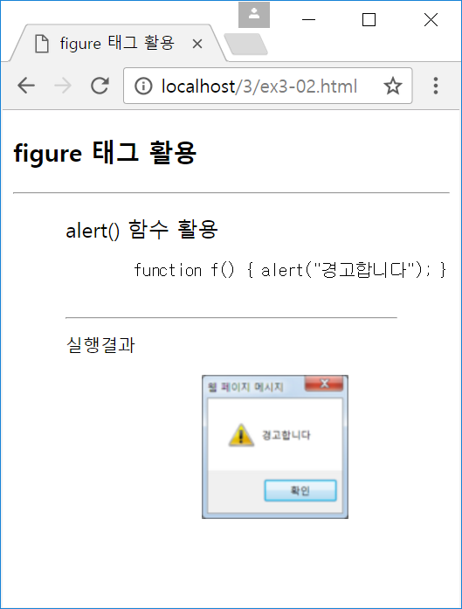
예제 3-2 <figure> 태그 활용
‘alert() 함수에 대한 설명’과 ‘실행 결과’를 하나의 그림으로 블록화하기 위해 <figure>를 사용한 예를 보여준다.
<!DOCTYPE html>
<html>
<head><title>figure 태그 활용</title>
</head>
<body>
<h3>figure 태그 활용</h3>
<hr>
<figure id="1-1">
<figcaption>alert() 함수 활용</figcaption>
<pre>
<code>function f() { alert("경고합니다"); }</code>
</pre>
<hr>
<small>실행결과<small>
<pre>
<img src="media/alert.png" alt="실행결과">
</pre>
</figure>
</body>
</html>
<figcaption>alert() 함수 활용</figcaption>
<pre>
<code>function f() { alert("경고합니다"); }</code>
</pre>
<hr>
<small>실행결과</small>
<pre>
<img src="media/alert.png" alt="실행결과">
</pre>

Slide 16
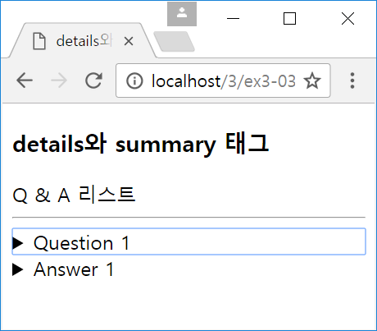
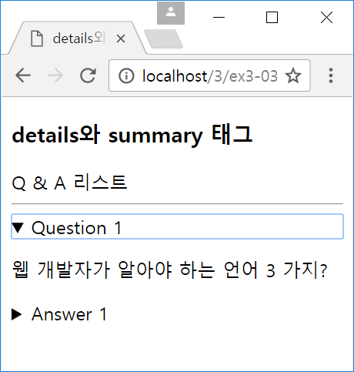
예제 3–3 <details>와 <summary> 활용
<details> 태그를 이용하여 Q&A 리스트를 만든 사례
사용자가 핸들(▶)을 클릭하여 항목을 보거나 숨길 수 있다.
<!DOCTYPE html>
<html>
<head>
<title>details와 summary 태그</title>
</head>
<body>
<h3>details와 summary 태그</h3>
Q &amp; A 리스트
<hr>
<details>
<summary>Question 1</summary>
<p>웹 개발자가 알아야 하는 언어 3 가지?</p>
</details>
<details>
<summary>Answer 1</summary>
<p>HTML5, CSS, Javascript</p>
</details>
</body>
</html>
핸들을 클릭하면
아래와 같이 상세 정보가 펼쳐짐
<details>
<summary>Question 1</summary>
<p>웹 개발자가 알아야 하는 언어 3 가지?</p>
</details>

Slide 17
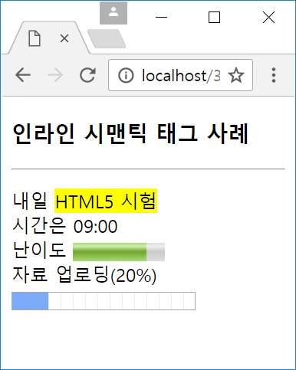
예제 3–4 시맨틱 인라인 태그
4가지 인라인 시맨틱 태그의 사용 사례를 보여준다. <mark>의 텍스트는 브라우저에 따라 다르게 표현되며 크롬에서는 노란색 배경으로 출력된다.
<!DOCTYPE html>
<html>
<head>
<title>인라인 시맨틱 태그</title>
</head>
<body>
<h3>인라인 시맨틱 태그 사례</h3>
<hr>
<p>내일 <mark>HTML5 시험</mark><br>
시간은 <time>09:00</time><br>
난이도 <meter value="0.8" max="1.0">80%</meter><br>
자료 업로딩(20%)
<progress value="2" max="10"></progress><br>
</p>
</body>
</html>
<mark>
<time>
<meter>
<progress>

Slide 18
HTML5에서 제거된 태그
다음 태그들은 문서의 시맨틱 구조를 저해한다는 이유로 HTML5에서 제거됨.
<big>, <center>, <dir>, <font>, <tt>, <u>, <xmp>, <acronym>, <applet>, <basefont>, <frame>, <frameset>, <noframes>, <strike>

Slide 19
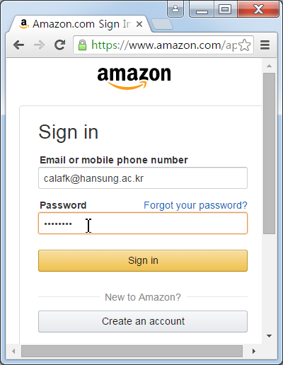
웹 폼
웹 폼
웹 페이지에서 사용자 입력을 받는 폼
로그인, 등록, 검색, 예약, 쇼핑 등
폼 요소
폼을 만드는 다양한 태그
<input>, <textarea>, <select> 등
폼 요소
폼 요소
폼 요소
폼
폼 요소

Slide 20
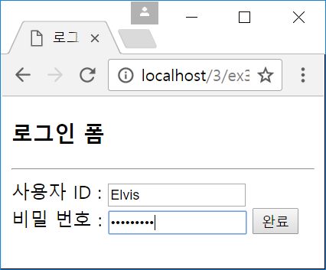
예제 3-5 간단한 로그인 폼 만들기
<!DOCTYPE html>
<html>
<head><title>로그인 폼</title></head>
<body>
<h3>로그인 폼</h3>
<hr>
<form name="fo" method="get">
사용자 ID : <input type="text" size="15" value=""><br>
비밀 번호 : <input type="password" size="15" value="">
<input type="submit" value="완료">
</form>
</body>
</html>

Slide 21
폼 작성
폼 태그 <form> 태그로 둘러싸는 모양
name 속성
폼의 이름 지정
action 속성
폼 데이터를 처리할 웹 서버 응용프로그램의 이름
submit 버튼이 눌리면 브라우저는 action에 지정된 웹 서버 응용프로그램 실행 요청
웹 서버 응용프로그램은 Java, JSP, PHP, C/C++ 등 다양한 언어로 작성
method 속성
폼 데이터를 웹 서버로 전송하는 형식
대표적인 전송 방식 : GET, POST
<form name=“fo” action=“x.jsp” method=“get”>
...
</form>

Slide 22
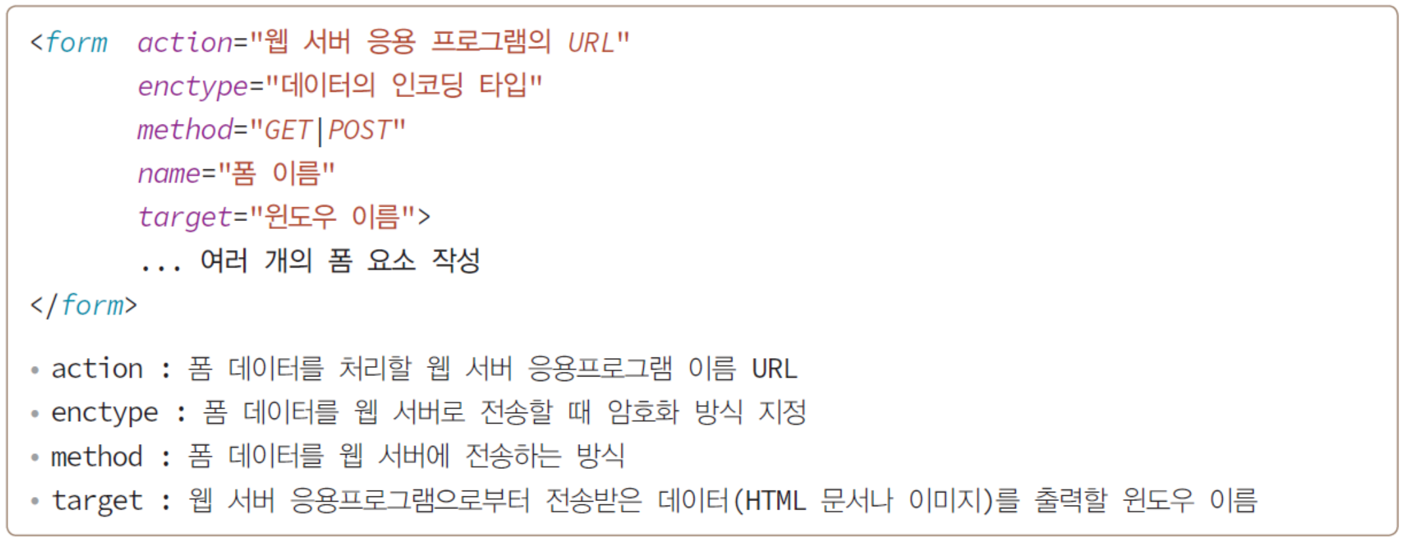
<form> 태그

Slide 23
네이버 검색 사례로 폼 전송 과정 이해
❶ 네이버 사이트에 접속한다.
검색어 창을 포함하는 폼 코드는 다음과 같다.
<form name="sform" action="https://search.naver.com/search.naver" method="get">
<input name="query" type="text">
<input type="submit“ value="검색">
</form>
입력 창에 “Elvis" 입력, “검색” 버튼을 누르면, 브라우저는 <form> 태그의 action=“https://search.naver.com/search.naver”을 참고. search.naver.com 서버에 접속하여 search.naver 응용프로그램의 실행을 요구해야 한다는 것 확인
❷ 입력 창에 ‘Elvis’를 입력하고 검색 버튼을 누르면 웹 서버 응용프로그램에 보낼 폼 데이터를 만든다.
https://search.naver.com/search.naver?... query=Elvis ...
❸ 브라우저는 search.naver.com에 접속. search.naver 실행 요청. query=Elvis를 전달한다.
❹ 웹 서버에서 search.naver 응용프로그램이 실행되고, 검색 결과를 브라우저에게 보낸다.
❺ 브라우저는 검색 결과를 화면에 출력한다.

Slide 24
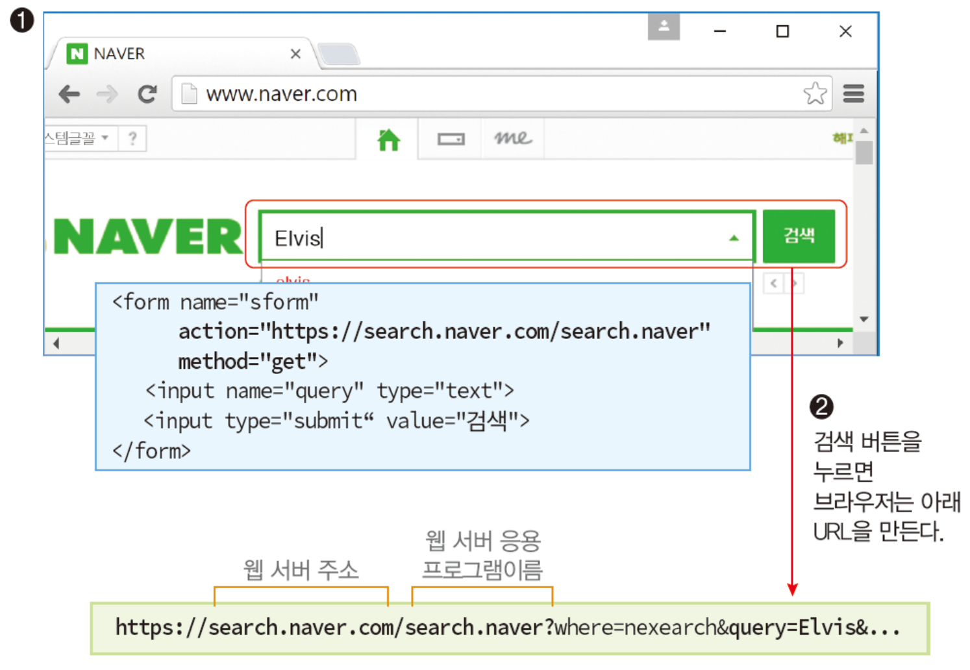
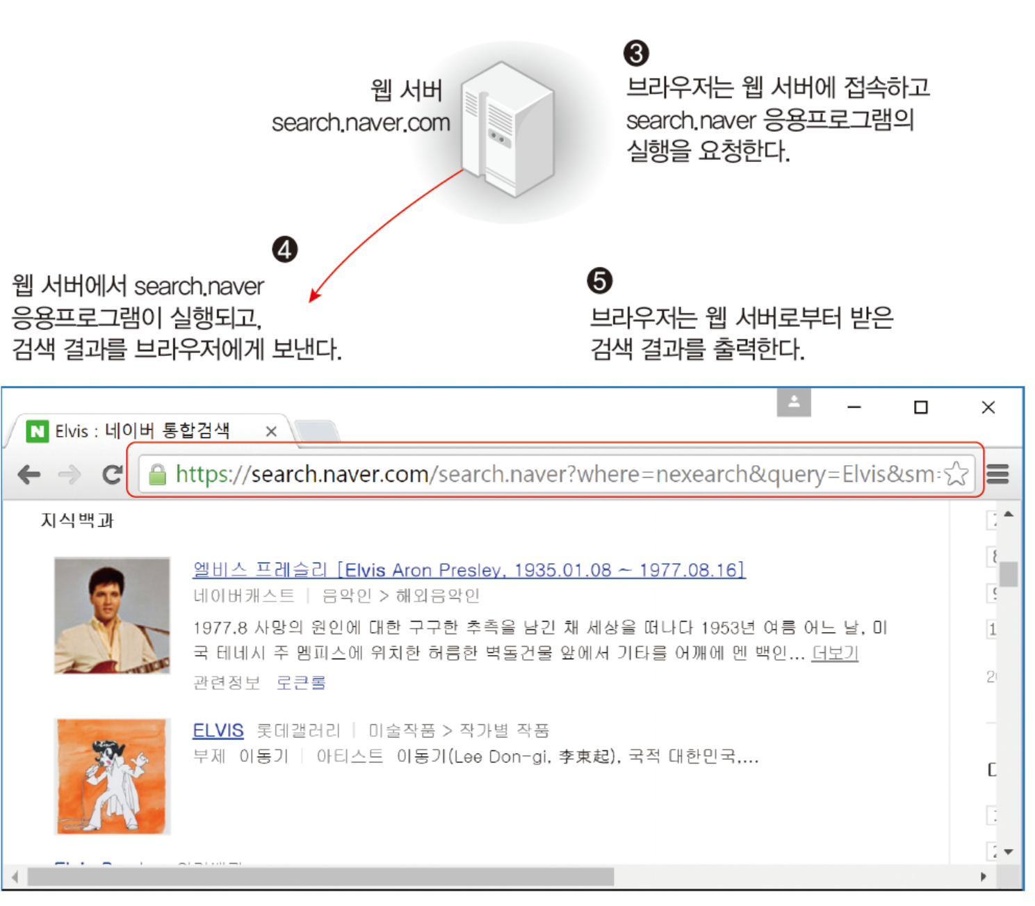

Slide 25
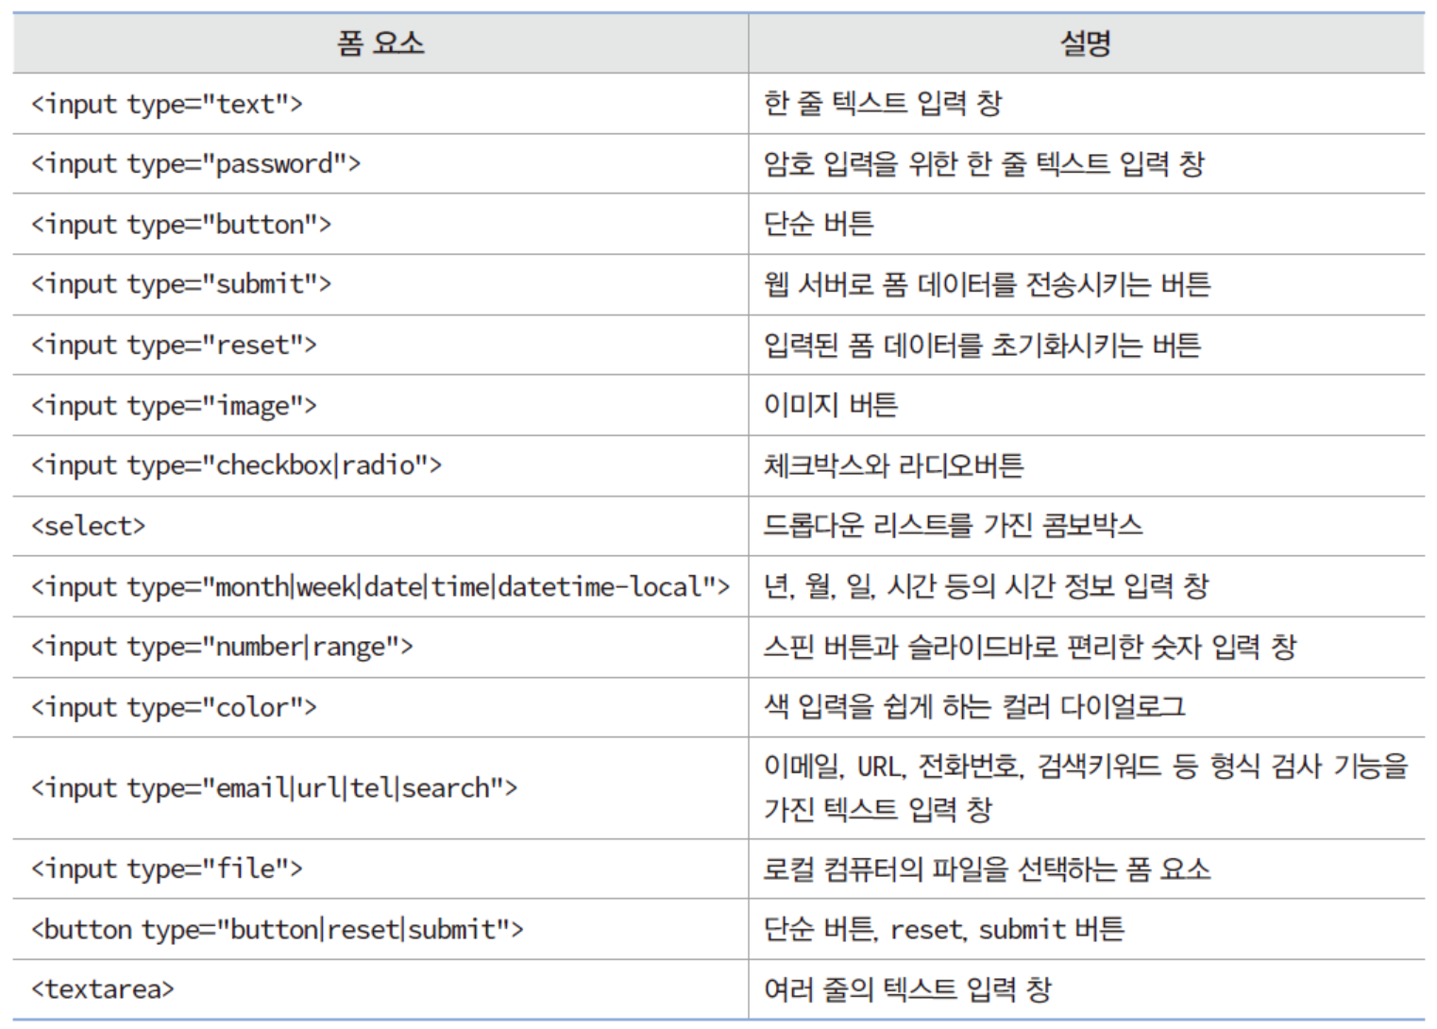
폼 요소의 종류

Slide 26
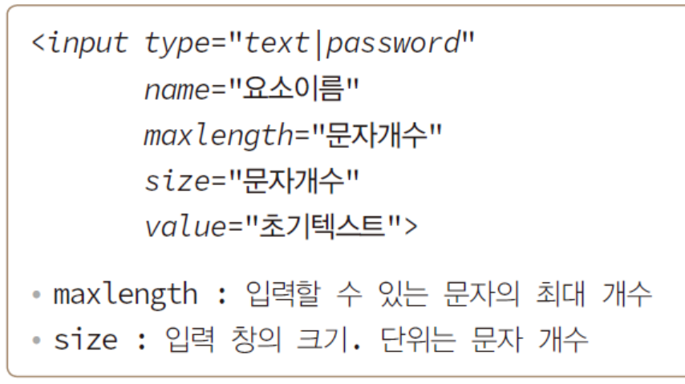
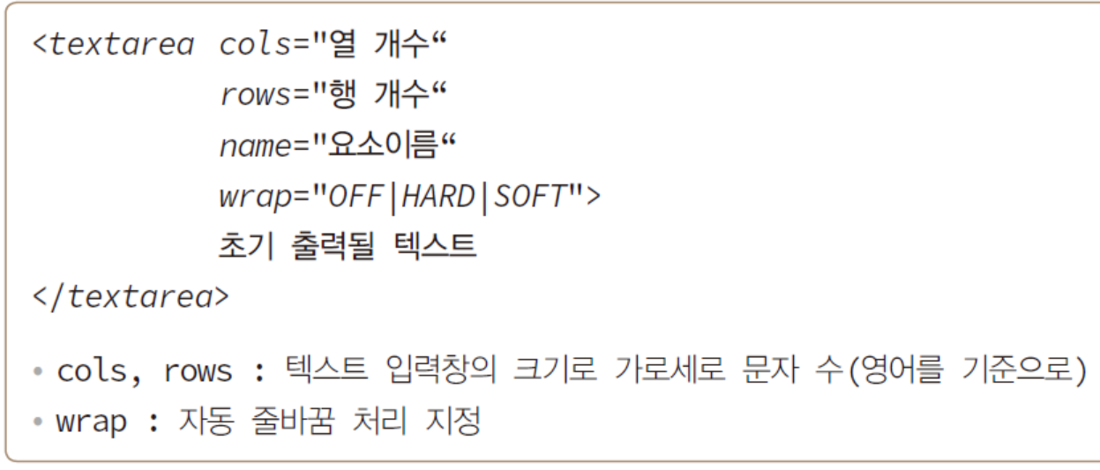
텍스트 입력
<input type="text">
한 줄 짜리 입력 창
<input type=“password”>
암호 입력 창
사용자 입력 문자 대신 ‘*’ 등
다른 글자로 출력
<textarea>
여러 줄 입력 창
- OFF : 줄 바꿈 없이 가로 스크롤바 생성
- HARD : newline기호 포함, cols속성 반드시 있어야 함
- SOFT(기본) : 텍스트 입력 시 자동 줄 바꿈

Slide 27
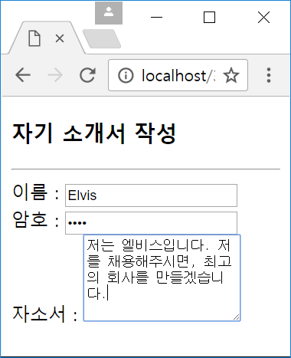
예제 3-6 텍스트 입력
<!DOCTYPE html>
<html>
<head><title>텍스트 입력 폼</title></head>
<body>
<h3>자기 소개서 작성</h3>
<hr>
<form>
이름 : <input type="text" value=""><br>
암호 : <input type="password" value="" maxlength="4"><br>
자소서 : <textarea cols="20" rows="5">
이곳에 자기소개서 작성
</textarea>
</form>
</body>
</html>

Slide 28
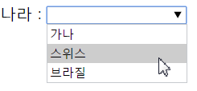
데이터 목록을 가진 텍스트 입력 창, <datalist>
<datalist>
목록 리스트를 작성하는 태그
<option> 태그로 항목 하나 표현
<input type=“text”>에 입력 가능한 데이터 목록 제고
나라 : <input type="text" list="countries">
<datalist id="countries">
<option value="가나">
<option value="스위스">
<option value="브라질">
</datalist>
드롭다운 리스트

Slide 29
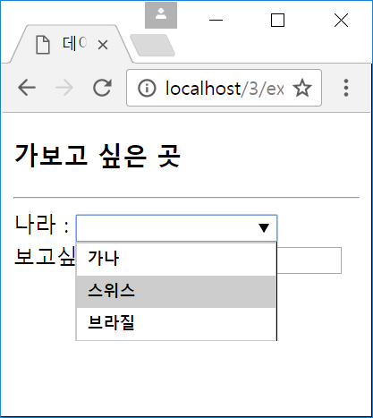
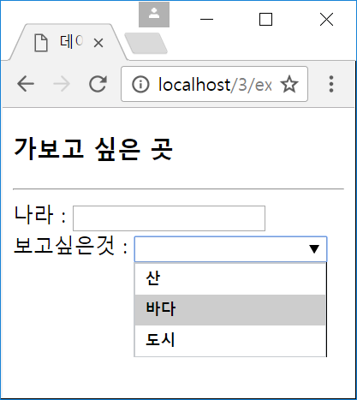
예제 3–7 데이터 목록을 가진 텍스트 입력
<datalist>를 사용하여 선택 목록을 제공하는 사례를 보인다.
<!DOCTYPE html>
<html>
<head><title>데이터 목록을 가진 텍스트 입력</title></head>
<body>
<h3>가보고 싶은 곳</h3>
<hr>
<form>
나라 : <input type="text" list="countries"><br>
<datalist id="countries">
<option value="가나">
<option value="스위스">
<option value="브라질">
</datalist>
보고싶은것 : <input type="text" list="what"><br>
<datalist id="what">
<option value="산">
<option value="바다">
<option value="도시">
</datalist>
</form>
</body>
</html>
<datalist id="what">
<option value="산">
<option value="바다">
<option value="도시">
</datalist>

Slide 30
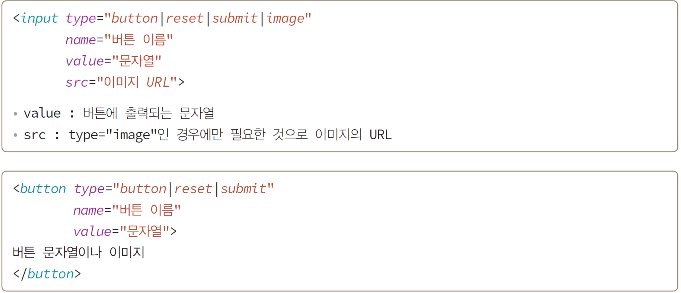
텍스트/이미지 버튼 만들기
<input type=“button|reset|submit|image” value=“버튼의 문자열”>
<button type=“button|reset|submit”>버튼의 문자열</button>

Slide 31
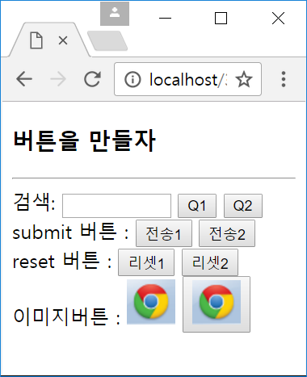
예제 3–8 다양한 버튼 만들기
<!DOCTYPE html>
<html>
<head><title>버튼이 있는 입력 폼</title></head>
<body>
<h3>버튼을 만들자</h3>
<hr>
<form>
검색: <input type="text" size="10" value="">
<input type="button" value="Q1">
<button type="button">Q2</button><br>
submit 버튼 : <input type="submit" value="전송1">
<button type="submit">전송2</button><br>
reset 버튼 : <input type="reset" value="리셋1">
<button type="reset">리셋2</button><br>
이미지버튼 : <input type="image" src="media/button.png"
alt="이미지 버튼">
<button type="button">
<img src="media/button.png" alt="이미지 버튼">
</button>
</form>
</body>
</html>

Slide 32
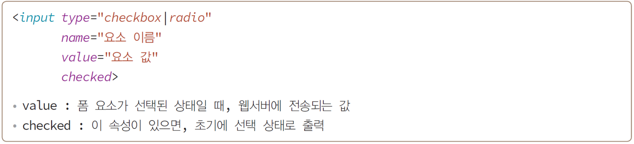
선택형 입력 : 체크박스와 라디오버튼
<input type="checkbox">
체크박스 만들기
<input type=“radio”>
라디오버튼 만들기
name 속성 값이 같은 라디오 버튼들이 하나의 그룹 형성

Slide 33
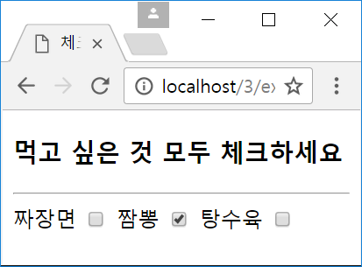
예제 3-9 체크박스 만들기
<!DOCTYPE html>
<html>
<head><title>체크 박스 만들기</title></head>
<body>
<h3>먹고 싶은 것 모두 체크하세요</h3>
<hr>
<form>
짜장면 <input type="checkbox" value="1">
짬뽕 <input type="checkbox" value="2" checked>
탕수육 <input type="checkbox" value="3">
</form>
</body>
</html>
캡션
캡션
checked 속성이 사용되면
초기에 체크된 상태로 출력

Slide 34
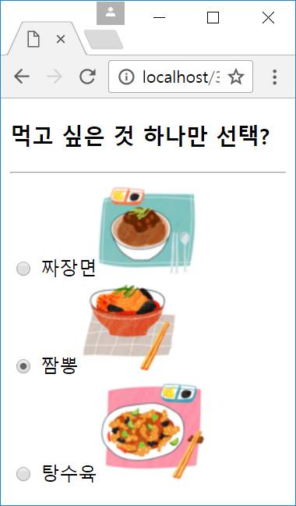
예제 3-10 라디오 버튼 만들기
<!DOCTYPE html>
<html>
<head><title>라디오버튼 만들기</title></head>
<body>
<h3>먹고 싶은 것 하나만 선택?</h3>
<hr>
<form>
<input type="radio" name="china" value="1">
짜장면<img src="media/jajang.png"><br>
<input type="radio" name="china" value="2" checked>
짬뽕<img src="media/jjambbong.png"><br>
<input type="radio" name="china" value="3">
탕수육<img src="media/tangsuyuk.png">
</form>
</body>
</html>
같은 name을 가진
라디오버튼 중 하나만
선택 가능

Slide 35
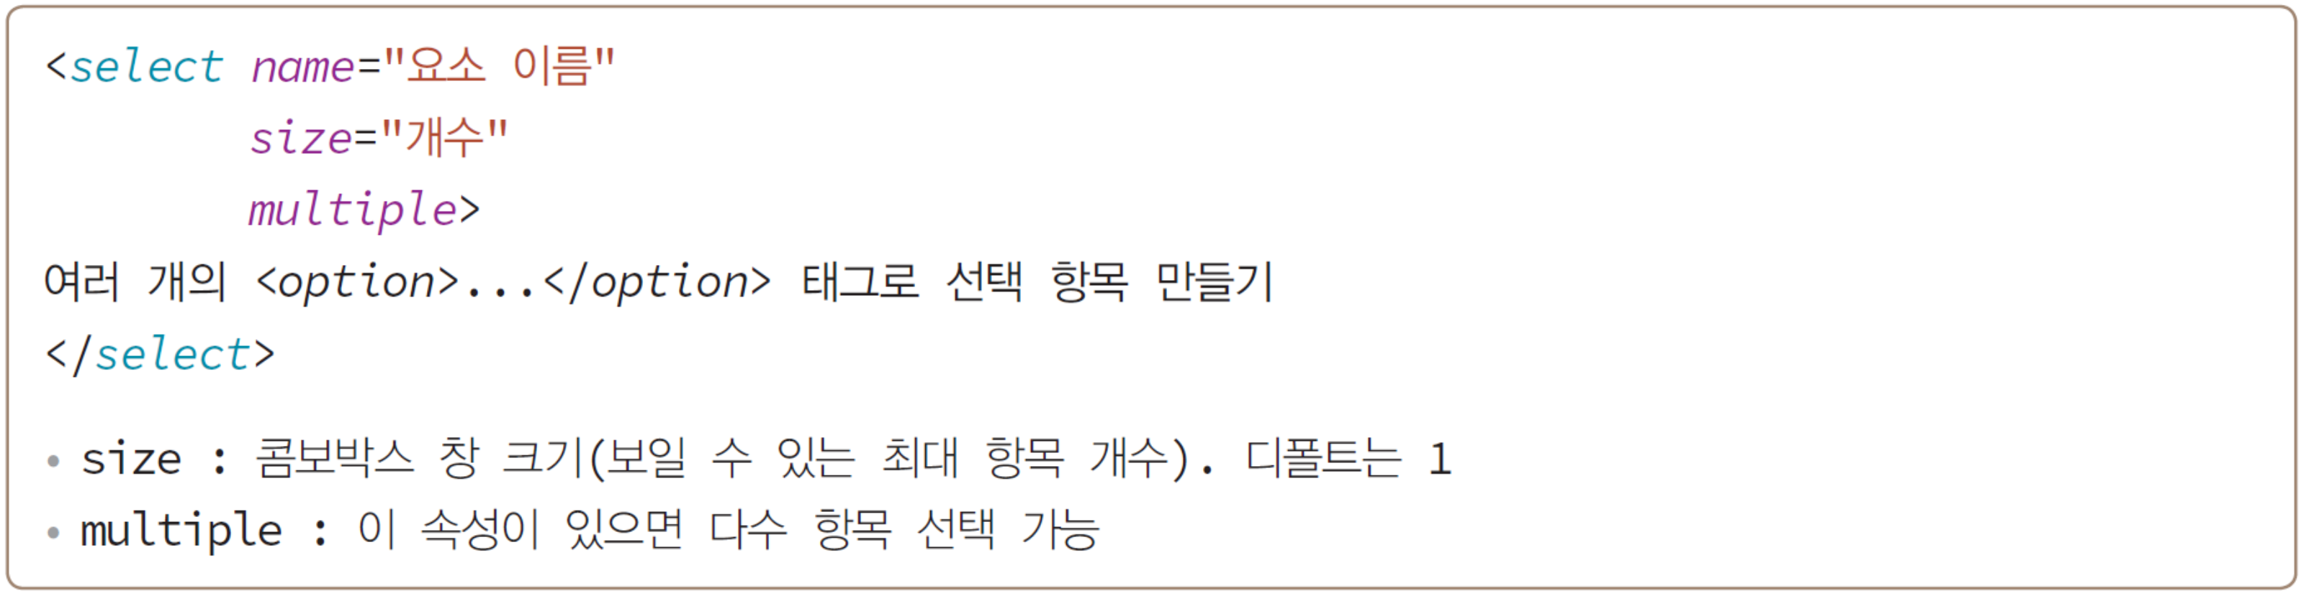
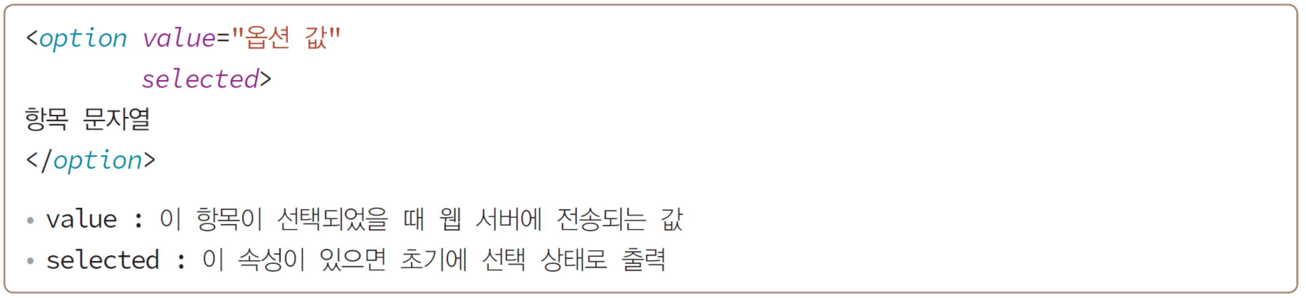
선택형 입력 : 콤보 박스
<select>
드롭다운 리스트에 목록 출력, 목록을 선택하는 입력 방식
<option> 태그로 항목 하나 표현

Slide 36
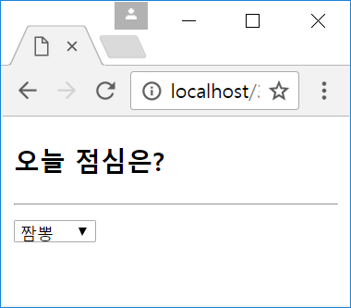
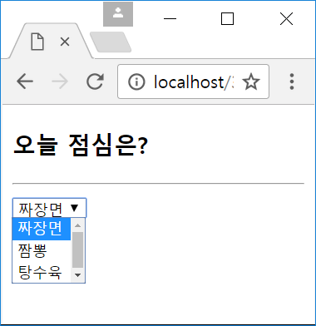
예제 3-11 콤보 박스 만들기
짜장면, 짬뽕, 탕수육의 3개의 선택 항목을 가지는 콤보박스를 보여준다.
<!DOCTYPE html>
<html>
<head><title>콤보박스 만들기</title></head>
<body>
<h3>먹고 싶은 음식은?</h3>
<hr>
<form>
<select name="china">
<option value="1">짜장면</option>
<option value="2" selected>짬뽕</option>
<option value="3">탕수육</option>
</select>
</form>
</body>
</html>
selected 속성이
사용되면 선택 상태

Slide 37
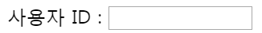
<label>로 폼 요소의 캡션 만들기
캡션이란?
<label> 태그로 캡션과 폼 요소를 한 단위로 묶음
캡션 텍스트를 명료하게 하는 장점
2 가지 방법
사용자 ID : <input type="text">
캡션
폼 요소
캡션
폼 요소
캡션
<label>사용자 ID : <input type="text" >
</label>
캡션
<label for="loginID"> 사용자 ID : </label>
<input type="text" id="loginID">

Slide 38
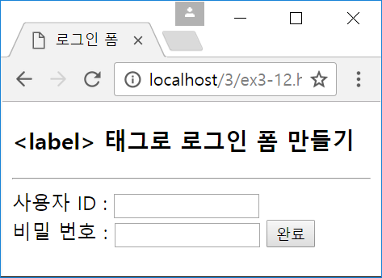
예제 3-12 <label> 태그로 로그인 폼 만들기
로그인 폼에 있는 캡션을 <label> 태그를 감싸 다시 작성해 보자.
<!DOCTYPE html>
<html>
<head><title>로그인 폼</title></head>
<body>
<h3>로그인 폼</h3>
<hr>
<form name="fo" method="get">
<label>사용자 ID : <input type="text" size="15" value="">
</label><br>
<label for="pass">비밀 번호 : </label>
<input id="pass" type="password" size="15" value="">
<input type="submit" value="완료">
</form>
</body>
</html>

Slide 39
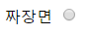

선택형 요소의 캡션을 <label>로 감싸기
선택형 요소에 <label> 태그 사용
캡션 텍스트나 이미지를 선택해도 폼 요소를 선택한 것으로 처리
<label>짜장면 <input type="radio" name="china" value="1">
</label>
캡션
<label for="china">짜장면</label>
<input type="radio" name="china" id="china" value="1">
캡션
<label>
<input type="radio" name="china" value="1">
짜장면<img src="jajang.png">
</label>
캡션

Slide 40
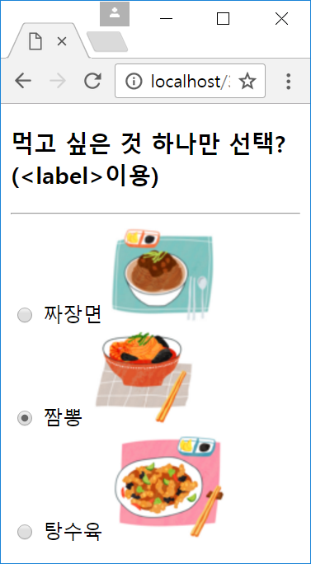
예제 3-13 <label>로 라디오버튼에 캡션 만들기
<label> 태그를 이용하여 라디오 버튼에 캡션을 삽입하여 보자.
<!DOCTYPE html>
<html>
<head><title>캡션을 가진 라디오버튼</title></head>
<body>
<h3>먹고 싶은 것 하나만 선택?(&lt;label&gt;이용)</h3>
<hr>
<form>
<label>
<input type="radio" name="china" value="1">
짜장면 <img src="media/jajang.png">
</label><br>
<label>
<input type="radio" name="china" value="2" checked>
짬뽕 <img src="media/jjambbong.png">
</label><br>
<label>
<input type="radio" name="china" value="3">
탕수육 <img src="media/tangsuyuk.png">
</label>
</form>
</body>
</html>
<label>로
캡션 감싸기
캡션 부분
클릭 가능

Slide 41
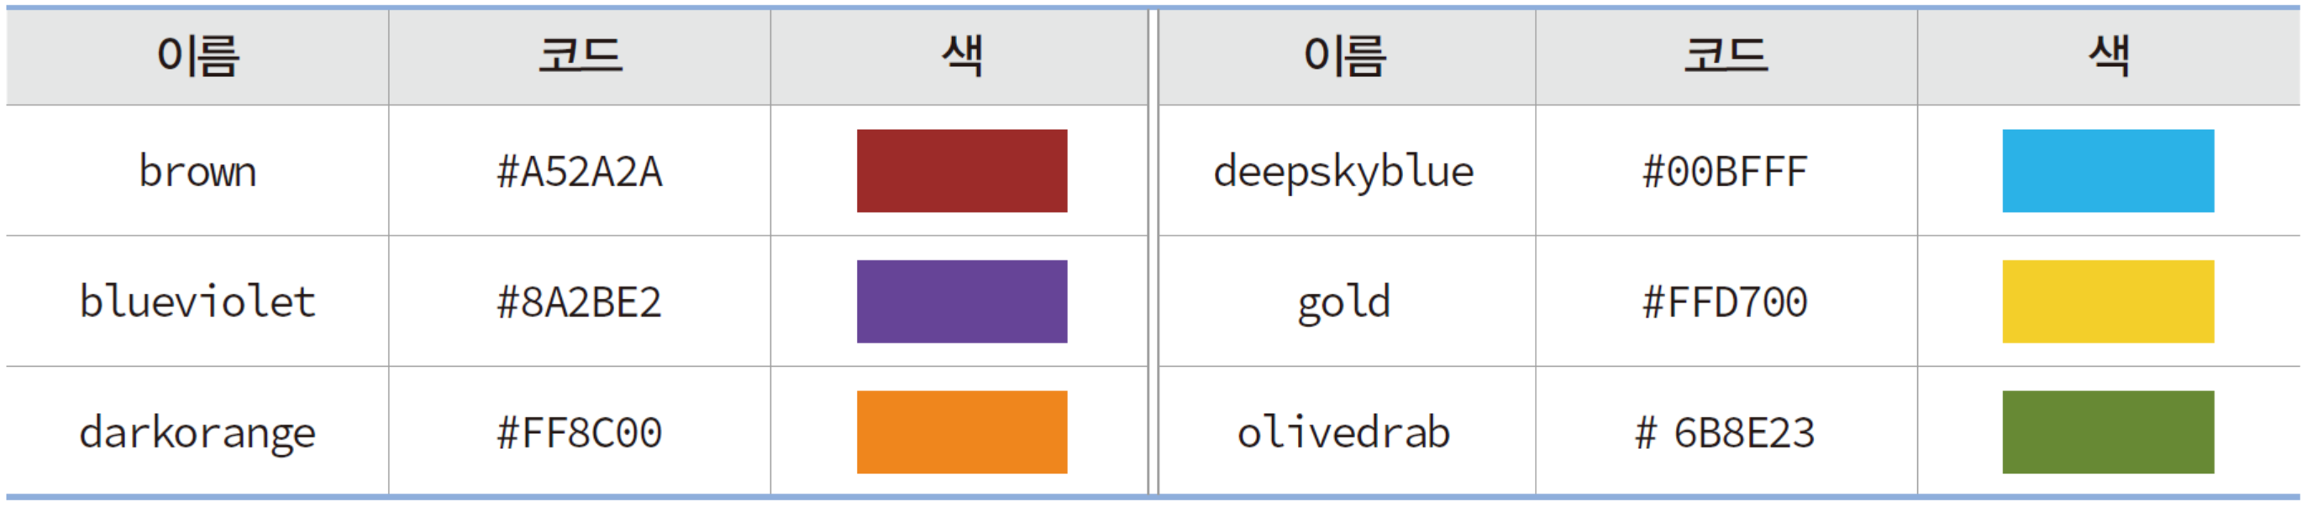
HTML에서의 색 표현
색 코드 - #rrggbb
rr은 빨간색, gg는 초록색, bb는 파란색 농도
색 이름과 색 코드 샘플
8비트 범위(0~255)로 16진수(0~FF)로 표기
red
green
blue
# 80 00 FF
빨간색(red) 성분 0x80(128), 초록색 성분은 없고, 파란색(blue) 성분이 0xFF(255)가 혼합된 보라색

Slide 42
색 입력 폼
<input type="color">
컬러 다이얼로그 출력, 사용자로부터 색 선택
사용 예
<input type="color" value="#00FF00">
value는 초기 색

Slide 43
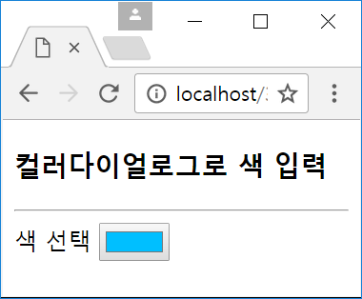
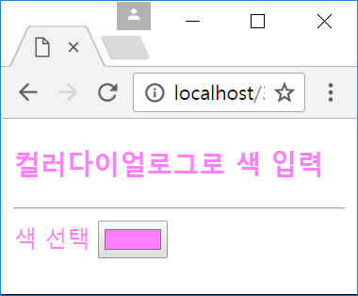
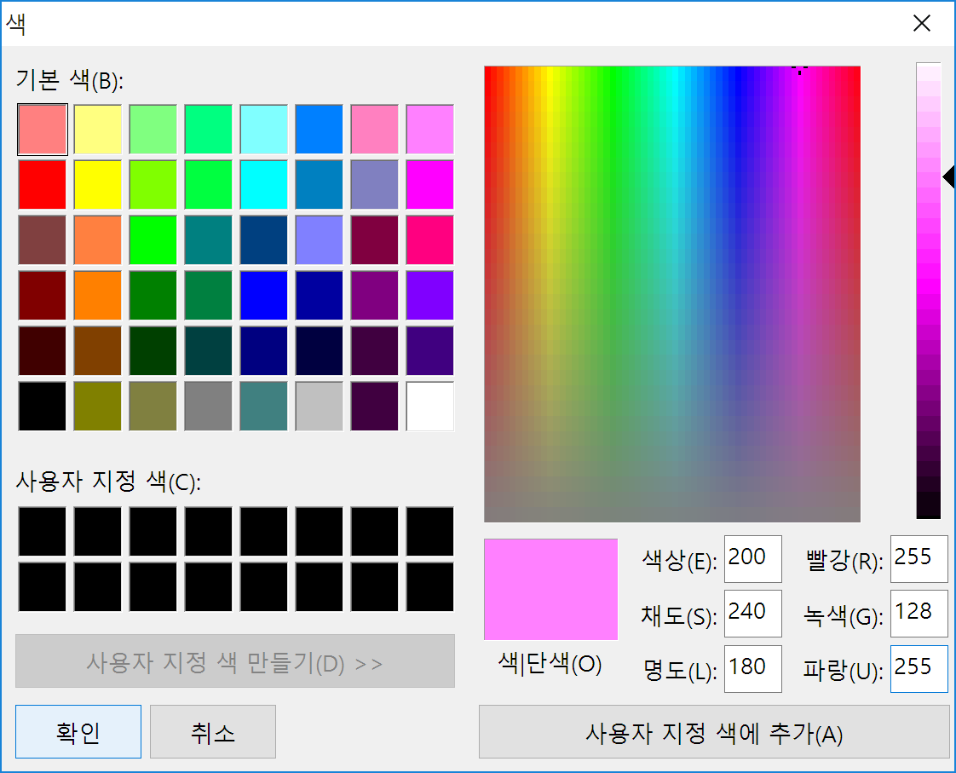
예제 3–14 컬러 다이얼로그로 색 입력 응용
<!DOCTYPE html>
<html>
<head><title>색 입력</title></head>
<body>
<h3>컬러다이얼로그로 색 입력</h3>
<hr>
<form>
색 선택
<input type="color" value="#00BFFF"
onchange=
"document.body.style.color=this.value">
</form>
</body>
</html>
클릭
value="#00BFFF＂색은
컬러 다이얼로그의 초기 색
사용자가 #FF80FF 색 선택
선택한 색을 브라우저의
바탕 글자에 적용하는 자바스크립트 코드
#FF80FF

Slide 44
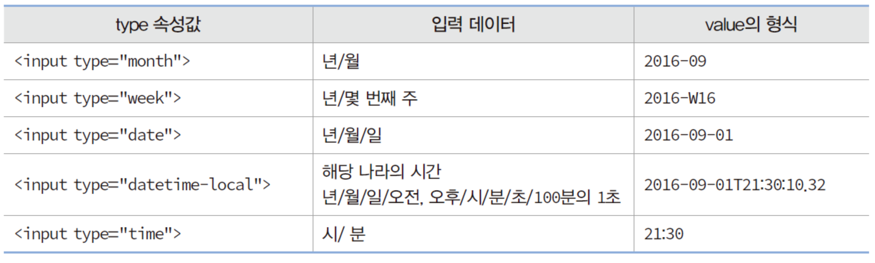
시간 정보 입력 폼 요소
<input type="month|week|date|time|datetime-local">
시간 정보만 입력 가능한 폼 요소

Slide 45
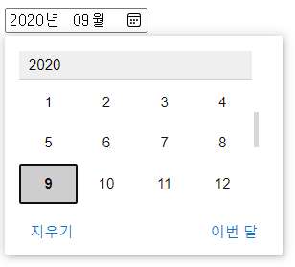
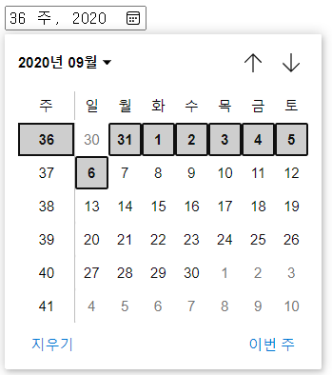
폼 요소 작성 예
달 입력
<input type="month" value="2020-09">
(b) 주 입력
<input type="week" value="2020-W36">

Slide 46
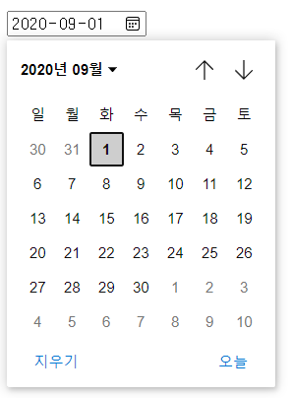
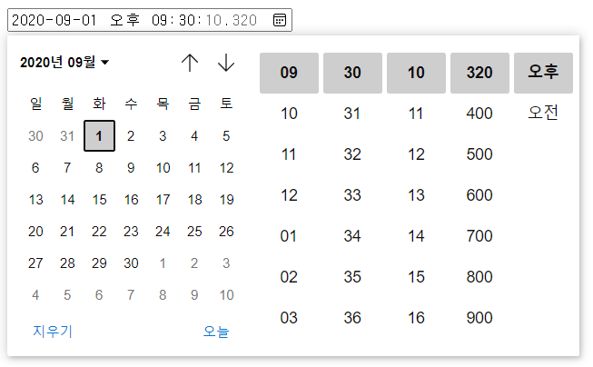
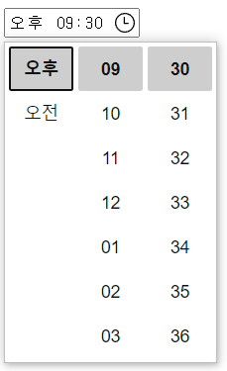
(c) 날짜 입력
<input type="date" value="2020-09-01">
(d) 로컬 날짜시간 입력
<input type="datetime-local"
value="2020-09-01T21:30:10.32">
(e) 시간 입력
<input type="time" value="21:30">

Slide 47
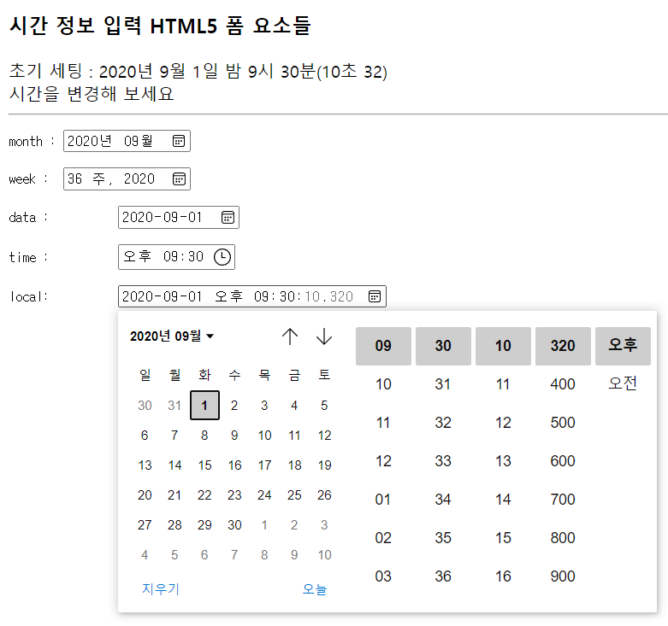
예제 3-15 시간 정보 입력 폼 요소 활용
<!DOCTYPE html>
<html>
<head><title>시간 정보를 입력하는 폼 활용</title></head>
<body>
<h3>시간 정보 입력 HTML5 폼 요소들</h3>
초기 세팅 : 2020년 9월 1일 밤 9시 30분(10초 32)<br>
시간을 변경해 보세요
<hr>
<form>
<pre>
month : <input type="month" value="2020-09"><br>
week : <input type="week" value="2020-W36"><br>
data : <input type="date" value="2020-09-01"><br>
time : <input type="time" value="21:30"><br>
local: <input type="datetime-local"
value="2020-09-01T21:30:10.32"><br>
</pre>
</form>
</body>
</html>

Slide 48
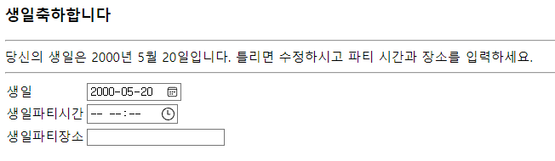
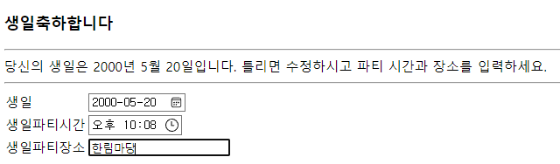
예제 3–16 생일 날짜 입력 받기
시간 정보를 입력 받는 <input> 태그를 사용하여 생일 날짜를 입력 받아라.
<!DOCTYPE html>
<html>
<head><title>시간 정보 입력 응용</title></head>
<body>
<h3>생일축하합니다</h3>
<hr>
당신의 생일은 2000년 5월 20일입니다. 틀리면 수정하시고
파티 시간과 장소를 입력하세요.
<hr>
<form>
<table>
<tr><td>생일</td>
<td><input type="date" value="2000-05-20"></td></tr>
<tr><td>생일파티시간</td>
<td><input type="time"></td></tr>
<tr><td>생일파티장소</td>
<td><input type="text"></td></tr>
</table>
</form>
</body>
</html>

Slide 49
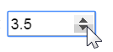


스핀버튼과 슬라이드 바로 편리한 숫자 입력
<input type=“number”>
스핀버튼으로 정교한 값 입력
<input type=“range”>
슬라이드 바로 대략적인 값 입력
<input type="number" min="0.0" max="10.0"
step= "0.5">
spin 버튼
(a) spin 버튼 클릭 시 0.0~10.0 사이에서 0.5씩 증감
<input type="range" min="0" max="100"
list="temperatures">
<datalist id="temperatures">
<option value="10" label="Low">
<option value="50" label="Medium">
<option value="90" label="High">
</datalist>
Low(10)
Medium(50)
High(90)
min
(0)
max
(100)
(b) 슬라이드 바를 움직여 0~100사이의 값 입력

Slide 50
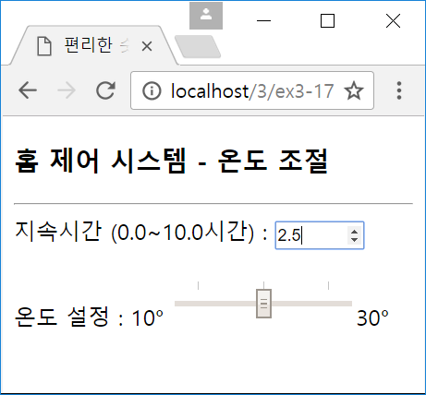

예제 3-17 <input type="number|range">로 편리한 숫자 입력
<!DOCTYPE html>
<html>
<head><title>편리한 숫자 입력</title></head>
<body>
<h3>홈 제어 시스템 - 온도 조절</h3>
<hr>
<form>
지속시간 (0.0~10.0시간) :
<input type="number" min="0.0" max="10.0"
step="0.5"><br><br>
온도 설정 :10&deg;
<input type="range" min="10" max="30"
list="temperatures">30&deg;
<datalist id="temperatures">
<option value="12" label="Low">
<option value="20" label="Medium">
<option value="28" label="High">
</datalist>
</form>
</body>
</html>
spin 버튼
value="12"
label="Low"
value="28"
label="High"

Slide 51

입력할 정보의 힌트 보여주기
placeholder 속성에 사용자가 입력할 데이터 힌트 주기
이메일 주소:
<input type="email" placeholder="id@host">

Slide 52



형식을 가진 텍스트 입력
<input type=“email”>, email 주소 입력
<input type=“url”>, URL 입력
<input type=“tel”>, 전화번호 입력
검색어 입력, <input type=“search”>
이메일 주소 :
<input type="email" placeholder=“id@host">
<input type="submit" value="전송">
사용자가 입력한 내용
(a) 초기 화면
오류메시지
(b) 이메일 주소를 잘못 입력하고
‘전송’ 버튼을 클릭하여
전송한 경우
<input type=“url” placeholder=“http://”>
<input type=“tel” placeholder=“010-1234-5678”>
<input type=“search” placeholder="검색어">

Slide 53


예제 3–18 형식을 가진 텍스트 입력
<!DOCTYPE html>
<html>
<head><title>형식을 가진 텍스트 입력</title></head>
<body>
<h3>회원 정보를 입력해주세요.</h3>
<hr>
<form>
email : <input type="email" placeholder="id@host"><br>
홈페이지 : <input type="url" placeholder="http://"><br>
전화번호 : <input type="tel" placeholder="010-1234-5678">
<input type="submit" value="확인"><br><br>
<hr>
검색어 : <input type="search" placeholder="검색어">
<input type="button" value="검색">
</form>
</body>
</html>

Slide 54

예제 3–19 폼 요소의 그룹핑
<!DOCTYPE html>
<html>
<head><title>폼 입력 그룹으로 묶기</title></head>
<body>
<h3>회원 정보를 입력해주세요.</h3>
<hr>
<form>
<fieldset>
<legend>회원정보</legend>
이메일 : <input type="email"><br>
홈페이지 : <input type="url"><br>
전화번호 : <input type="tel">
</fieldset>
<small>질문 : Tel. 010-111-1111</small>
</form>
</body>
</html>
그룹 박스

Slide 55

응용1. 전화벨 버튼 만들기

Slide 56

응용2. 로그인폼 만들기

Slide 57


응용3. <detail>태그와 <summary>태그 활용

Slide 58

응용4. 이메일 전송 화면 만들기
테이블 태그 적용

Slide 59

응용5. 회원가입 화면 만들기
필수 내용
성명, 학번, 전공, 주소, 연락처
취미, 특기, 관심 분야 각각 4가지 이상 적용
(“취미” 분야에 4개 이상의 항목을 적용하는 경우
- 체크 박스나
- 리스트 적용
)

